Slide 1
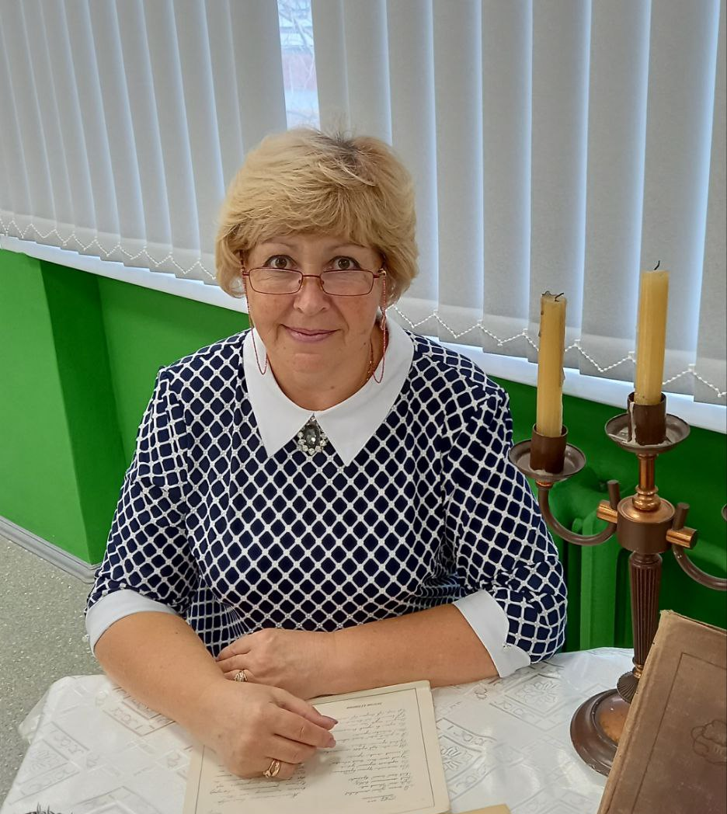
Смирнова Ольга Николаевна, руководитель муниципального методического объединения учителей труда(технологии)
Публичный отчет за 2024-2025 гг.

Slide 2
Цель: совершенствование уровня педагогического мастерства и обеспечение индивидуального непрерывного профессионального роста педагогов для решения актуальных направлений развития технологического образования.
Задачи:
методическое сопровождение реализации федеральных государственных образовательных стандартов общего образования;
обеспечение оперативного информирования педагогов о новых инновационных образовательных и воспитательных технологиях;
формирование и развитие функциональной грамотности на уроках технологии;
трансляция положительного педагогического опыта;
успешное участие школьников в предметных олимпиадах, конкурсах, научно-исследовательской и проектной деятельности;
повышение интереса учащихся к обновленному предмету «Труд (технология)».
формирование информационно-методических материалов, сборников по предмету

Slide 3
Посещаемость ММО в 2024-2025 учебном году
ОО | Даты заседаний ММО
 | 28.10.2024 | 11.12.2025 онлайн-формате | 15.04.2025
1 | + | + | +
2 |  | + | +
3 |  | +
4 | + | + | +
5 |  | +
6 | + | +
7 | + | +
8 | + | +
9 |  | + | +
10 | + | +
12 | + | + | +
14 | + | + | +
16 | + | +
17 |  | +
18 |  | +
19 |  | +
21 | + | + | +
56 | + | + | +

Slide 4
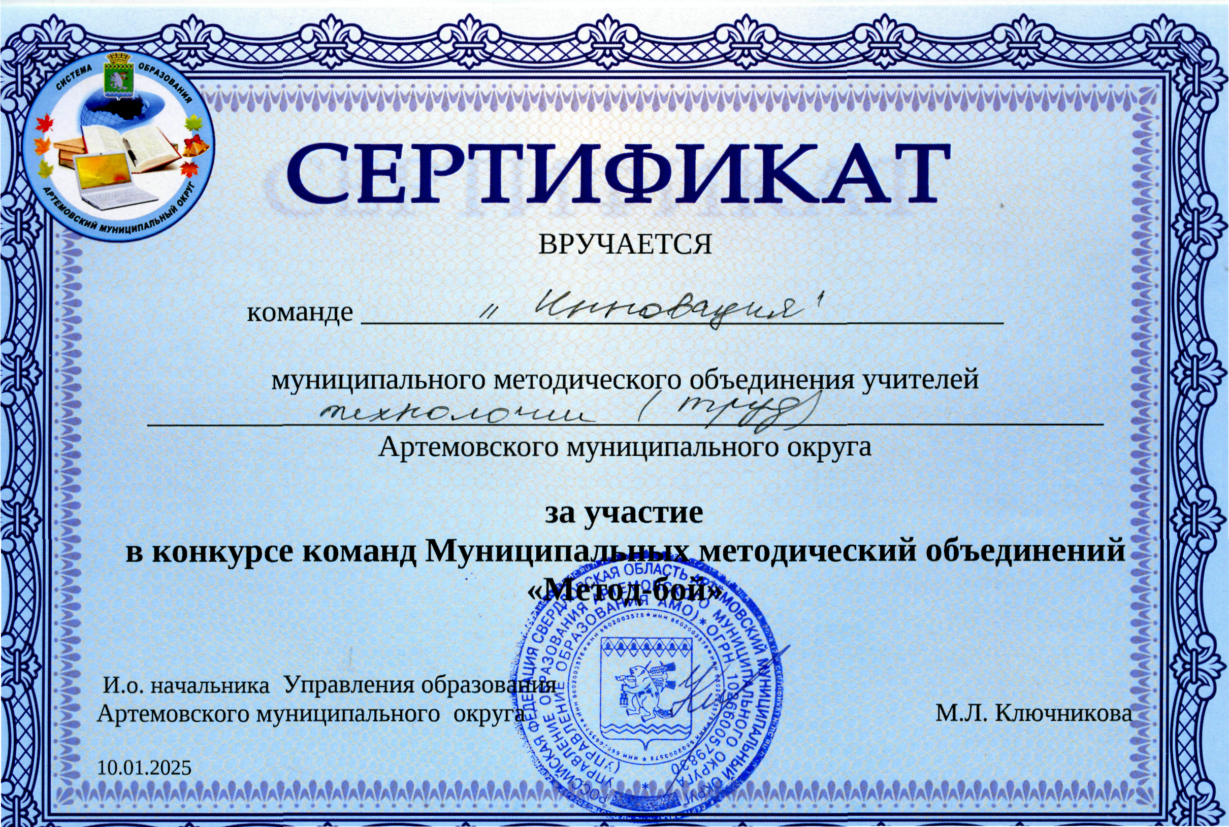
Метод-бой «Встреча мастеров» команда «ИННОВАЦИЯ»
Смирнова О.Н. МАОУ «Лицей 21», Кирий О.А. «СОШ № 12», Волкова К.А. «СОШ № 6», Дементьева К.А. МАОУ «Лицей21»

Slide 5
«Мастер-класса» по модулю «Робототехника» в программе WeDo 2.0 LEGO Education
МАОУ «СОШ №1», Налимова М.В.

Slide 6
Перспективы, планирование ММО педагогов по предмету «Труд (технология)» на 2025-2026 учебный год
Семинар-практикум «Методические основы построения учебного занятия в системе НОО, ООО, СО в соответствии с ФОП»
Формирование и развитие системы поддержки одаренных детей. Игра по предмету «Труд (технология)» «Путешествие в страну мастеров»
Единая Неделя труда (технологии)
Мастер-классы педагогов. «Творческая деятельность учителя – ресурс развития профессионализма».
Разработка методических материалов и методических рекомендаций по модулю «Робототехника» и «3D-моделирование, прототипирование, макетирование» .
В течение года пополнять «Методическую копилку» инновационными разработками по предмету «Труд(технология)».

